Slide 1


Avaliação de interesse público em defesa comercial e o Projeto de Decreto Legislativo nº 575, de 2020
Audiência Pública 12/12/2023

Slide 2
Pontos PRELIMINARES - Versão Resumida
Interesse Público:
Não pode haver Defesa Comercial contrária ao Interesse Público no Brasil
A Portaria SECEX 282/23 resolve boa parte dos desconfortos que motivaram o PDL 575/20
A Portaria SECEX 282/23 deixou pontos por resolver

Slide 3

A Camex e O COMITÊ-EXECUTIVO DE GESTÃO
(DECRETO Nº 11.428/23)
CAMEX
Comitê-Executivo de Gestão
Art. 1º A Câmara de Comércio Exterior - CAMEX, da Presidência da República, tem por objetivo a formulação, a adoção, a implementação e a coordenação de políticas e de atividades relativas ao comércio exterior de bens e serviços, aos investimentos estrangeiros diretos, aos investimentos brasileiros no exterior e ao financiamento às exportações, com vistas a promover o aumento da produtividade da economia brasileira e da competitividade internacional do País.
§ 1º Na implementação da política de comércio exterior, a CAMEX observará:
I - os compromissos internacionais firmados pelo País, no âmbito das matérias de que trata o caput;
II - o papel do comércio exterior como instrumento para a promoção do crescimento da produtividade da economia nacional; e
III - as políticas de atração de investimento estrangeiro direto, de promoção de investimento brasileiro no exterior e de transferência de tecnologia, que complementam a política de comércio exterior.
Art. 6º Ao Comitê-Executivo de Gestão compete:
(...)
VI - fixar direitos antidumping e compensatórios, provisórios ou definitivos, e salvaguardas;
VII - decidir sobre a suspensão da exigibilidade dos direitos provisórios;
VIII - homologar o compromisso previsto no art. 4º da Lei nº 9.019, de 30 de março de 1995;
(...)
X - estabelecer as orientações para investigações de defesa comercial;
(...)
Membros com direito a voto: MDIC, Casa Civil, MF, MAPA, MPO, MGI, Defesa, MME, MDA
Notes:
Art. 7º O Comitê-Executivo de Gestão é composto pelos seguintes membros:
I - Ministro de Estado do Desenvolvimento, Indústria, Comércio e Serviços, que o presidirá;
II - Secretário-Executivo da Casa Civil da Presidência da República;
III - Secretário-Geral das Relações Exteriores do Ministério das Relações Exteriores;
IV - Secretário-Executivo do Ministério da Fazenda;
V - Secretário-Executivo do Ministério da Agricultura e Pecuária;
VI - Secretário-Executivo do Ministério do Planejamento e Orçamento;
VII - Secretário-Executivo do Ministério da Gestão e da Inovação em Serviços Públicos;
VIII - Secretário-Executivo do Ministério da Defesa; IX - Secretário-Executivo de Minas e Energia; (Inciso com redação dada pelo Decreto nº 11.524, de 10/5/2023)
X - Secretário-Executivo do Ministério do Desenvolvimento Agrário e Agricultura Familiar; e (Inciso com redação dada pelo Decreto nº 11.524, de 10/5/2023) XI - Secretário-Executivo da CAMEX, que não terá direito a voto. (Inciso acrescido pelo Decreto nº 11.524, de 10/5/2023)

Slide 4
CAMEX E INTERESSE PÚBLICO
Na Defesa Comercial e nas AIP A Instrução com determinação positiva finda numa recomendação técnica à CAMEX
O Ato Administrativo de Impõe medidas de Defesa comercial é discricionário, exercício de uma faculdade excepcional, não há obrigatoriedade da imposição, mesmo que haja enquadramento positivo – GATT/94
Art 6.1 “São da competência das autoridades do Membro importador a decisão sobre a imposição ou não de direito antidumping, quando estiverem preenchidos os requisitos necessários, e a decisão, sobre se o montante do direito anti-dumping a ser imposto será a totalidade da margem de dumping ou menos do que esse valor. E desejável que o direito seja facultativo no território de todos os Membros e que seu montante seja menor do que a margem de dumping, caso tal valor inferior seja suficiente para eliminar o dano à indústria nacional”

Slide 5



PORTARIA SECEX 282/2023
Pontos Positivos
Pontos Controversos
Realização de avaliações a posteriori
Prazos mais ágeis
Torna desnecessária a iniciativa do PDL 575/20
Não prevê a existência de equipes isoladas e especializadas em AIP
Possíveis conflitos funcionais e desconfortos administrativos: Juízo de Admissibilidade e Instrução
Janelas temporais muito limitadas para pedidos de AIP:
O Interesse Público não admite tais restrições temporais, deve ser garantido permanentemente
Resquícios da Portaria 13/2020:
Análises de Equilíbrio Parcial referenciadas no texto da Portaria (Art. 15, § 2º) e no “novo” Formulário como preferenciais, ainda que não obrigatórias.

Slide 6
PORTARIA SECEX 282/2023 - Encaminhamentos
Formação de Grupo Técnico Especializado e funcionalmente independente para Avaliação de Interesse Público
Revisão nos limites temporais para a submissão de pleitos de Interesse Público ou regulamentação de rito para dar suporte à CAMEX para casos a serem abertos Ex-Officio: O Interesse Público não admite tais restrições temporais, deve ser garantido permanentemente
Ampliação dos Prazos Exíguos para a Instrução de AIP: o Interesse Público não é acessório, mas fundamento da Defesa Comercial
Eliminação de referências a análises de Equilíbrio Parcial no corpo da Portaria (Art. 15, § 2º) ou do Formulário: texto desnecessário e contraditório aos prazos exíguos

Slide 7

Que o Interesse Público não se liquefaça como Topos!
Obrigado
Prof. Roland Saldanha rsaldanha@pucsp.br

Slide 8
Pontos PRELIMINARES
Contextualização PDL 575 2020, Inovações Regulamentares com a Agregação no antigo Ministério da Economia, problemas com a Desagregação, Consulta Pública em Curso
No topos do Interesse Público: Não pode haver Defesa Comercial contrária ao Interesse Público no Brasil
Aperfeiçoamentos necessários na Motivação ao PDL 575/2020: AIP perfeitamente compatível ao GATT/94 e mandatória no Brasil
O Legislador Racional
Os efeitos práticos da Defesa Comercial, a frequência do IP em Defesa Comercial como Sintoma de Problemas
A implementação de procedimentos conformes e administrativamente razoáveis
Proposta de Aperfeiçoamento: Definição de órgão competente e Restauração da Resolução Nº 29, de 07 de abril de 2017

Slide 9
Histórico
 | Histórico | Casuística
Decreto nº 1.602/1995 e Decreto nº 1.751 /1995 |  | 20 Processos IP entre 1995 e fev/2012
Resolução CAMEX nº 13/2012 | Criação GTIP
Resolução CAMEX nº 50/2012 | Roteiro e Procedimentos IP | 14 Processos IP entre fev/2012 e abr/2015
Decreto nº 8.058/2013
Resolução CAMEX nº 27/2015 | GTIP na SEAE/MF
Resolução CAMEX nº 93/2015 | GTIP na SEAE/MF | 7 Processos IP entre abr/2015 e abr/2016
Resolução CAMEX n° 30/2016 | GTIP SAIN/MF | 5 Processos IP entre abr/2016 e abr/2017
Resolução CAMEX nº 29/2017 | GTIP SAIN/MF passa a fazer análise de admissibilidade | 7 Processos IP entre abr/2017 e jan/2019
Decretos nº 9.679/2019, e nº 9.745/2019 | CGIP/SDCOM/ME
Portaria SECEX nº 8/2019 e Portaria SECEX nº 13/2020 | Consulta Pública, Roteiro e Procedimentos
Portaria SECEX Nº 237/2023 | Acaba obrigatoriedade IP em Investigações Originais
DECRETO Nº 11.428/2023 | Tira voz do CADE na CAMEX
Portaria SECEX Nº 282/2023 – Vigência a partir de 01/01/2024, revoga a Portaria SECEX Nº 13/2020

Slide 10

O Interesse Público não é acessório à defesa comercial
O lugar-comum (topos) do Interesse Público é o fundamento que torna razoáveis os compromisssos multilaterais pró-comércio internacional assumidos pelo Brasil no GATT 47 e GATT 94.
A exceção trazida pelo Acordo Antidumping (Art. VI, GATT 94) autoriza (sem obrigar) os países-parte ao uso de meios de Defesa Comercial para obstacularizar certos tipos de fluxos comerciais.
A exceção (da exceção do Art. VI, GATT 94) da suspensão, mitigação ou extinção de medidas de Defesa Comercial autorizadas tem o mesmo fundamento da adesão ao GATT 94.
A adesão ao GATT 94, a imposição de medidas de Defesa Comercial e sua não imposição – parcial ou total – ocorrem, fazem sentido e são legais apenas por decorrência de Avaliação e Motivação no Interesse Público.
Mas também é lugar-comum (topos) a identificação da Supremacia do Interesse Público ao Princípio da Impessoalidade Administrativa. A proteção de um segmento específico do mercado interno não é, necessariamente, a proteção do mercado interno.

Slide 11
PDL 575/2020 – Problemas de Motivação - I
A decisão de imposição ou não, no Brasil, deve ser fundada em Análise de Interesse Público e ser compatível com a Impessoalidade da Administração.
As Avaliações de Interesse Público, cf. legislação citada no PDL 575/20, não implicam extrapolação de competências regulamentares, vide Acordo Antidumping:
Art 6.1 “São da competência das autoridades do Membro importador a decisão sobre a imposição ou não de direito anti-dumping, quando estiverem preenchidos os requisitos necessários, e a decisão, sobre se o montante do direito anti-dumping a ser imposto será a totalidade da margem de dumping ou menos do que esse valor. E desejável que o direito seja facultativo no território de todos os Membros e que seu montante seja menor do que a margem de dumping, caso tal valor inferior seja suficiente para eliminar o dano à indústria nacional”
Art 6.15 “As autoridades deverão oferecer oportunidade para que os usuários industriais do produto objeto de investigação e as organizações de consumidores mais representativas, nos casos em que o produto é habitualmente vendido no varejo, possam fornecer informações sobre dumping, dano e causalidade pertinentes à investigação.”
O PDL 575/2020 retira os caminhos hoje usados para esta participação de membros da cadeia no downstream e consumidores para a atenção desta obrigação multilateral (não facultativa)

Slide 12
PDL 575/2020 – Problemas de Motivação - II
“o Acordo Antidumping não faz nenhuma menção à existência de procedimentos de avaliação de interesse público ou à possibilidade de se suspenderem temporariamente medidas por esse motivo.” (PDL 572/2020)
“Tampouco, há autorização legal para extinção de medidas antidumping, de forma subsequente e automática, após dois anos de vigência de suspensão decorrente de decisões baseadas em interesse público.” (PDL 572/2020)
O AAD dá espaço suficiente para o que aqui se chama de “avaliação de interesse público” e suas consequências pelo teor do Art 6.1 “São da competência das autoridades do Membro importador a decisão sobre a imposição ou não de direito anti-dumping, quando estiverem preenchidos os requisitos necessários, e a decisão, sobre se o montante do direito anti-dumping a ser imposto será a totalidade da margem de dumping ou menos do que esse valor. E desejável que o direito seja facultativo no território de todos os Membros e que seu montante seja menor do que a margem de dumping, caso tal valor inferior seja suficiente para eliminar o dano à indústria nacional”
A decisão de imposição ou não, fundada em Análise de Interesse Público, resolve todos os “problemas”.

Slide 13
PDL 575/2020 – Problemas de Motivação - III
“Por outro lado, tendo em conta as peculiaridades da política de defesa comercial, o legislador expressamente estabeleceu que as disposições da Lei nº 13.529, de 2011, que trata do sistema brasileiro de defesa da concorrência,” (PDL 572/2020)
A inaplicabilidade do disposto na Lei 13.529/11 aos casos de Defesa Comercial é compreensível. Medidas de Defesa Comercial sempre dificultam a concorrência e o mais livre funcionamento dos mercados, mas...
Na CF/88, “Art. 173 § 4º - lei reprimirá o abuso do poder econômico que vise à dominação dos mercados, à eliminação da concorrência e ao aumento arbitrário dos lucros.”
Restando, sem as avaliações de interesse público em Defesa Comercial, lacuna regulamentar relevante, especialmente pelo disposto no Art. 119 da Lei de Defesa da Concorrência vigente.
O AAD não é alvará para práticas concorrencialmente abusivas e as Avaliações de Interesse Público são bem alinhadas ao ordenamento constitucional do Art. 173 § 4º (CF/88)

Slide 14
PDL 575/2020 – Problemas de Motivação - IV
“Assim, não há possibilidade de a Administração Pública, em afronta ao que dispõe a Lei, pretender introduzir no sistema brasileiro de defesa comercial aspectos estranhos à matéria, ou seja, institutos típicos de defesa da concorrência, inclusive através de portarias, em desrespeito à regra de hierarquia de normas. A Portaria SECEX nº 13, de 2020, bem como o Guia Consolidado de Interesse Público em Defesa Comercial1são provas irrefutáveis da tentativa de contornar os limites legais impostos à Administração.” (PDL 572/2020)
A Portaria SECEX nº 13/2020 tem problemas de restrição temporal para submissão de pleitos de AIP, mas não interfere ou distorce os ritos específicos da Defesa Comercial (GATT 94). As questões no formulário não são de resposta obrigatória e permitem inclusão de outros temas. Mesmo que seja perceptível a interferência de técnicos de Defesa da Concorrência na elaboração do Regulamento, que pode ser aperfeiçoado, a mesma segue perfeitamente compatível com o disposto no Art. 6.1 do AAD, inexistindo, pelas meras opções de estilo, extrapolação de prerrogativas.
CF 88 Art. 37. A administração pública direta e indireta de qualquer dos Poderes da União, dos Estados, do Distrito Federal e dos Municípios obedecerá aos princípios de legalidade, impessoalidade, moralidade, publicidade e eficiência e, também, ao seguinte:

Slide 15
PDL 575/2020 – Problemas de Motivação - V
“Especificamente, o art. 104 do Decreto nº 8.058, de 2013, lista uma série de fatores que devem ser analisados em conjunto, para que seja alcançada qualquer conclusão sobre a probabilidade de continuação ou retomada de dano na hipótese de extinção da medida. Não há nenhuma clareza de que forma esses fatores se interligam com as disposições do Art. 11.3 do Acordo Antidumping, (...) Isto significa que a autoridade investigadora deve basear-se em análises prospectivas e não retrospectivas para alcançar suas conclusões.” (PDL 572/2020)
A Portaria SECEX nº 13/2020 tem problemas de restrição temporal para submissão de pleitos de AIP, mas não interfere ou distorce os ritos específicos da Defesa Comercial (GATT 94). As questões no formulário não são de resposta obrigatória e permitem inclusão de outros temas. Mesmo que seja perceptível a interferência de técnicos de Defesa da Concorrência na elaboração do Regulamento, que pode ser aperfeiçoado, a mesma segue perfeitamente compatível com o disposto no Art. 6.1 do AAD, inexistindo, pelas meras opções de estilo, extrapolação de prerrogativas.

Slide 16
PDL 575/2020 – Problemas de Motivação - VI
“Art. 11.3 (...) todo direito anti-dumping definitivo será extinto em data não posterior a 5 anos, a contar de sua imposição (...) a menos que as autoridades determinem, (...) que a extinção dos direitos levaria muito provavelmente à continuação ou retomada do dumping e do dano. (...)” AAD, GATT 94
“A Lei nº 9.019, de 1995, não autoriza nenhuma suspensão de medidas antidumping pelas razões previstas no art. 109 do Decreto nº 8.058, de 2013, claramente configurando a extrapolação do poder regulamentar.” (PDL 572/2020)
Em revisões de final de período, estabelece o Decreto 8.058/2013:
“Art. 109. Em situações em que houver dúvidas quanto à provável evolução futura das importações do produto objeto de direito antidumping, o DECOM poderá recomendar a prorrogação do direito com a imediata suspensão de sua aplicação.
Parágrafo único. A cobrança do direito será imediatamente retomada caso o aumento das importações ocorrer em volume que possa levar à retomada do dano.”
A regulamentação do Art. 109 ao Decreto 8.058/13 não obriga à suspensão em caso de dúvidas, apenas faculta a mesma. É relaxamento de viés protecionista quando se analisa o previsto no Art. 11.3 do AAD, que sugere no caso de dúvidas ser vedada a prorrogação.

Slide 17
O legislador Racional
(i) Único
(ii) Permanente (ausência de conflitos no tempo)
(iii) Consciente (das repercussões fáticas e jurídicas)
(iv) Onisciente (das condições fáticas envolvidas)
(v) Justo (soluções axiologicamente adequadas)
(vi) Coerente (não há contradições)
(vii) Onicompreensivo (não há lacunas)
(viii) Operativo (não dita normas supérfluas ou inúteis)
(ix) preciso (não se sujeita a equívocos da linguagem natural)

Slide 18
Condições Fáticas envolvidas
Os Procedimentos de Defesa Comercial são dispendiosos para as Partes Interessadas
Os Procedimentos de Defesa Comercial são muito detalhados na detecção de dumping, mas…
São padronizados e com pouca granularidade na investigação de Dano e de Nexo Causal
Há espaço para manipulação e sham litigation na submissão, de difícil detecção mesmo pelas mais competentes autoridades
As brechas do Art. 109 da Lei de Defesa da Concorrência podem ser usadas com má-fé
A condução das investigações de Defesa Comercial estrito senso, motivadas no Interesse Público de proteção de um segmento da Indústria Nacional, são alheias a repercussões sobre outros segmentos, consumidores, interesses estratégicos, temas sanitários ou ambientais.
No Brasil as Autoridades de Defesa Comercial conduzem as investigações e preparam relatórios com Recomendações.
A decisão de imposição ou não, é de competência da CAMEX. Nesta fase decisória, o Interesse Público não é condicionado aos interesses/necessidades de um segment industrial

Slide 19
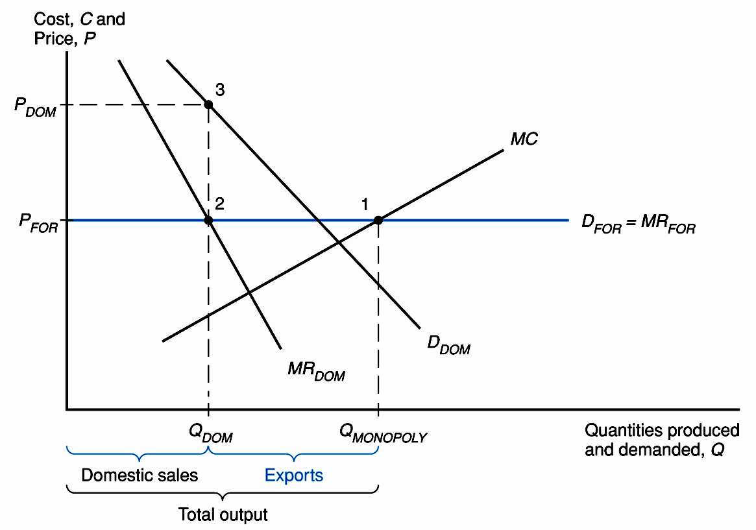
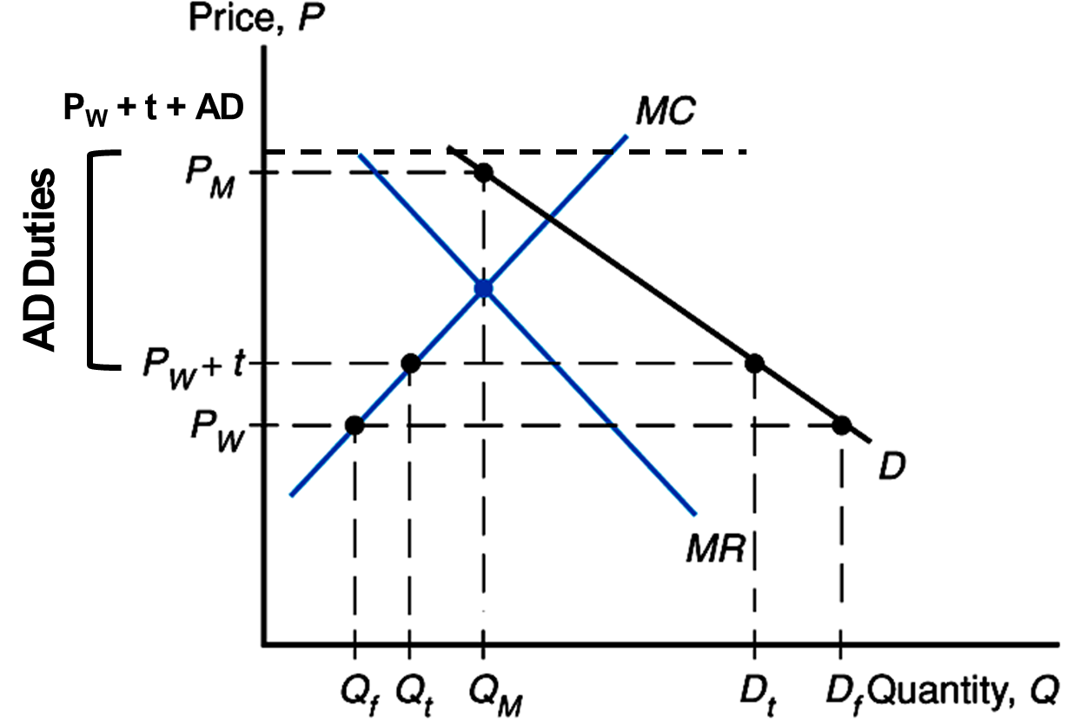
Na Defesa Comercial, cada caso é um caso
A Lógica do Dumping (Exportador)
A Lógica do Dumping (Importador Monop.)

Slide 20
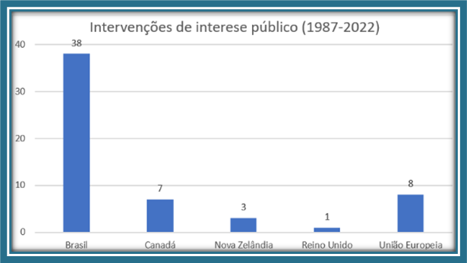
Número de medidas antidumping e compensatórias em vigor por categoria de uso (2018)¹ - IPEA 2019 (Leane Naidin)
Resultado | Medidas | Medidas | Medidas | Medidas | Medidas
 |  | Direito comp. (DC) | Direito (AD/DC) e acordo de preços | Direito provisório |  | Total | (%)
Categoria de uso | Direito (AD) |  |  |  | Acordo de preços
Bens intermediários | 99 | 2 | 2 | 3 | 0 | 106 | 60,2
Produtos químicos | 27 | 0 | 1 | 0 | 0 | 28
Metalurgia | 35 | 1 | 0 | 0 | 0 | 36
Plástico e borracha | 23 | 1 | 0 | 2 | 0 | 26
Têxtil | 6 | 0 | 0 | 0 | 0 | 6
Art. cimento, cerâmica, pedras, vidros | 6 | 0 | 1 | 1 | 0 | 8
Papel e celulose | 2 | 0 | 0 | 0 | 0 | 2
Bens intermediários-partes e peças | 38 | 0 | 1 | 0 | 0 | 39 | 22,2
Artigos de vidro | 3 | 0 | 0 | 0 | 0 | 3
Equipamento elétrico | 5 | 0 | 0 | 0 | 0 | 5
Metalurgia | 1 | 0 | 0 | 0 | 0 | 1
Plástico e borracha | 20 | 0 | 1 | 0 | 0 | 21
Químico | 5 | 0 | 0 | 0 | 0 | 5
Art. cimento, cerâmica, pedras, vidros ou materiais similares | 4 | 0 | 0 | 0 | 0 | 4
Bens de consumo durável | 16 | 0 | 1 | 0 | 1 | 18 | 10,2
Artigos de vidro | 3 | 0 | 1 | 0 | 0 | 4
Calçados | 1 | 0 | 0 | 0 | 0 | 1
Equipamento elétrico | 1 | 0 | 0 | 0 | 0 | 1
Metalurgia | 1 | 0 | 0 | 0 | 0 | 1
Miscelânea | 3 | 0 | 0 | 0 | 0 | 3
Ótica | 1 | 0 | 0 | 0 | 0 | 1
Papel e celulose | 4 | 0 | 0 | 0 | 1 | 5
Têxtil | 2 | 0 | 0 | 0 | 0 | 2
Bens de consumo não durável | 9 | 0 | 4 | 0 | 0 | 13 | 7,4
Produtos agrícolas | 4 | 0 | 3 | 0 | 0 | 7
Material médico | 1 | 0 | 0 | 0 | 0 | 1
Mineral | 0 | 0 | 1 | 0 | 0 | 1
Plástico e borracha | 4 | 0 | 0 | 0 | 0 | 4
Total | 162 | 2 | 8 | 3 | 1 | 176 | 100

Slide 21
Há Dano, QUAIS AS Causas?
Dados de um caso recente, fonte DoU
Mercado cresceu 121% em 5 anos
ID com indicadores de fragilização
Outros Produtores Domésticos aumentaram as vendas em 166%
Margem de Dumping de Abertura: 360%
Indexador utilizado: IPA-OG

Slide 22
Repercussões Fáticas
Aumento dos Preços no Mercado Doméstico → Sempre (Inflação é um problema de Interesse Público)
Aumentos nos Custos dos elos de Downstream → Sempre (Impacto em produção, empregos, renda nos demais segmentos encadeados é um problema de Interesse Público)
Desabastecimento? → Frequente (Impacto em produção, empregos, renda nos demais segmentos encadeados e sobre os consumidores finais é um problema de Interesse Público)
Criação de Posição Dominante e Abuso de Poder de Mercado → Estratégia da Defesa Comercial para elevação dos Custos de Rivais (O Impacto deste fenômeno sobre o Mercado Interno é problema de Interesse Público)
Impactos sanitários/ambientais adversos→ Possíveis (Problemas de Interesse Público)
Prolongamento de ineficiências produtivas, sem enfrentar as causas não dumping → Muito provável, especialmente com as sucessivas prorrogações quinquenais
Sucesso na sham litigation → Possível (Desestímulo aos comportamentos rentistas prejudiciais é de Interesse Público

Slide 23
A Portaria 282/2023 | Importantes aperfeiçoamentos em relação à Minuta posta à Consulta Pública
Art. 2º Na condução do processo de avaliação de interesse público em defesa comercial, o Departamento de Defesa Comercial observará os princípios da legalidade, finalidade, motivação, razoabilidade, proporcionalidade, moralidade, ampla defesa, contraditório, segurança jurídica, interesse público e eficiência.
Problemas persistentes:
Conflitos funcionais e desconfortos administrativos:
Janelas temporais muito limitadas para pedidos de AIP:
Resquícios da Portaria 13/2020:
Não prevê a existência de equipes isoladas e especializadas em AIP.
O Interesse Público não admite tais restrições temporais, deve ser garantido permanentemente
Análises de Equilíbrio Parcial referenciadas no texto da Portaria (Art. 15, § 2º) e no “novo” Formulário como preferenciais, ainda que não obrigatórias.

